Slide 1
高级数字图像处理
配套课件
数字图像处理
— 编程框架、理论分析、实例应用和源码实现

Slide 2
高级数字图像处理
数字图像处理技术不断发展的方向可以分为三种类型：
将二维图像技术应用于三维视频任务，这里更多的是要利用不同图像帧之间的时基相关性；
内容上的扩展
光流分析
对原有的数字图像处理思路进行反思，从不同或者甚至是相反的思路来分析相同的图像处理问题；
技术上的扩展
兴趣点的技术
将现有的数字图像处理技术应用于不同的领域，并结合具体的领域先验知识来进一步推动图像技术的发展。
应用上的扩展
基于内容的图像检索

Slide 3
光流分析
光流反映了在可视场景中物体、平面或边缘的外观运动模式，由观察者（眼睛或者摄像头）和场景之间的相对运动所造成的。
基于特征的方法
Horn & Schunck算法
基于梯度的方法
Lucas & Kanade算法
基于相关性的方法
多尺度匹配算法

Slide 4
基于特征的方法
首先寻找特征（例如为图像边缘、角点和其它在二维空间容易定位的结构），然后在帧与帧之间进行跟踪。
一般涉及两个阶段。
首先，在两个或者更多连续帧图像之间进行特征搜索。
大多数过去用于光流寻找的边缘检测方法，要么是关于在图像的一阶导数中寻找最大值，要么是关于在图像的二阶导数（例如LOG - Laplacian of Gaussian）中寻找过零点。
基于二维特征检测的光流方法（这里也可以称为角点）具有如下的优点，就是在每一个测量的位置上光流的全部信息都是可以知道的。
其次，进行帧与帧之间的特征匹配。

Slide 5
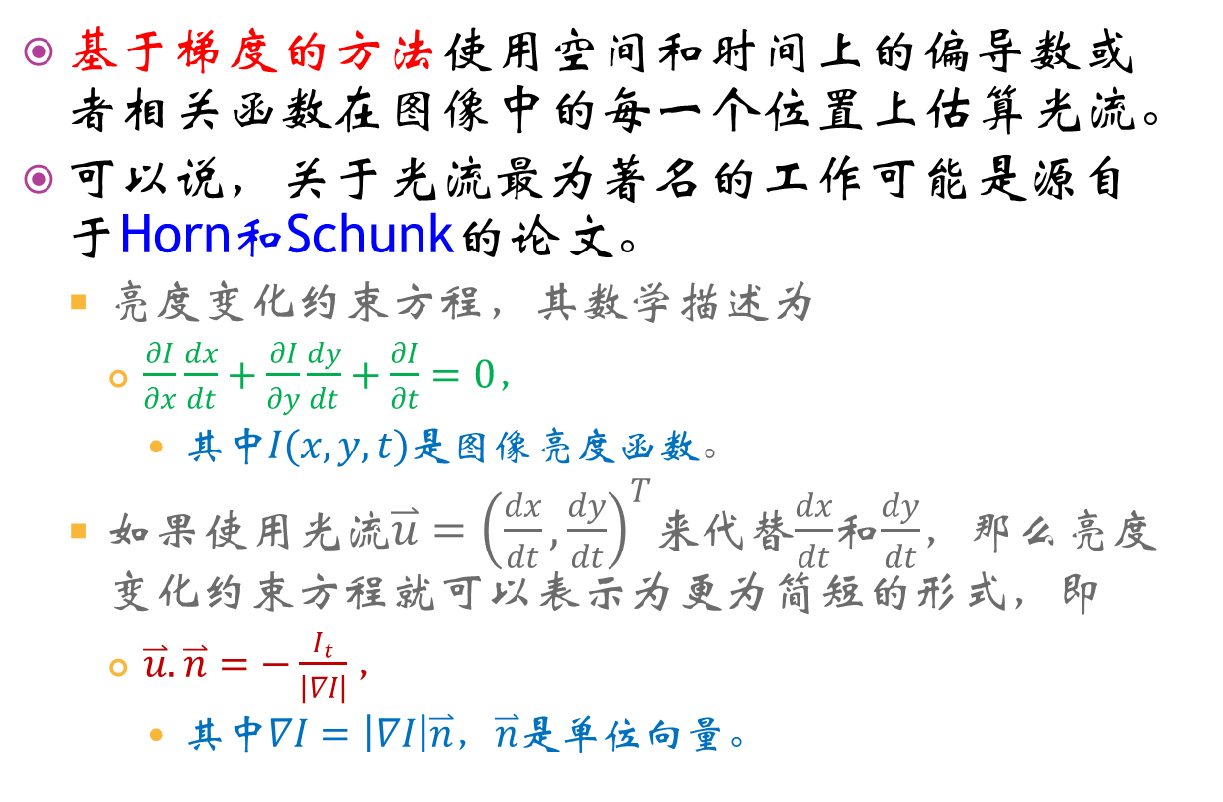
基于梯度的方法
基于梯度的方法使用空间和时间上的偏导数或者相关函数在图像中的每一个位置上估算光流。
可以说，关于光流最为著名的工作可能是源自于Horn和Schunk的论文。
亮度变化约束方程，其数学描述为
$\frac{∂I}{∂x}\frac{dx}{dt}+\frac{∂I}{∂y}\frac{dy}{dt}+\frac{∂I}{∂t}=0，$
其中$I(x,y,t)$是图像亮度函数。
如果使用光流$\overset{⃑}{u}={\left(\frac{dx}{dt},\frac{dy}{dt}\right)}^{T}$来代替$\frac{dx}{dt}$和$\frac{dy}{dt}$，那么亮度变化约束方程就可以表示为更为简短的形式，即
$\overset{⃑}{u}.\overset{⃑}{n}=−\frac{I_{t}}{\left|∇I\right|}，$
其中$∇I=\left|∇I\right|\overset{⃑}{n}$，$\overset{⃑}{n}$是单位向量。

Slide 6
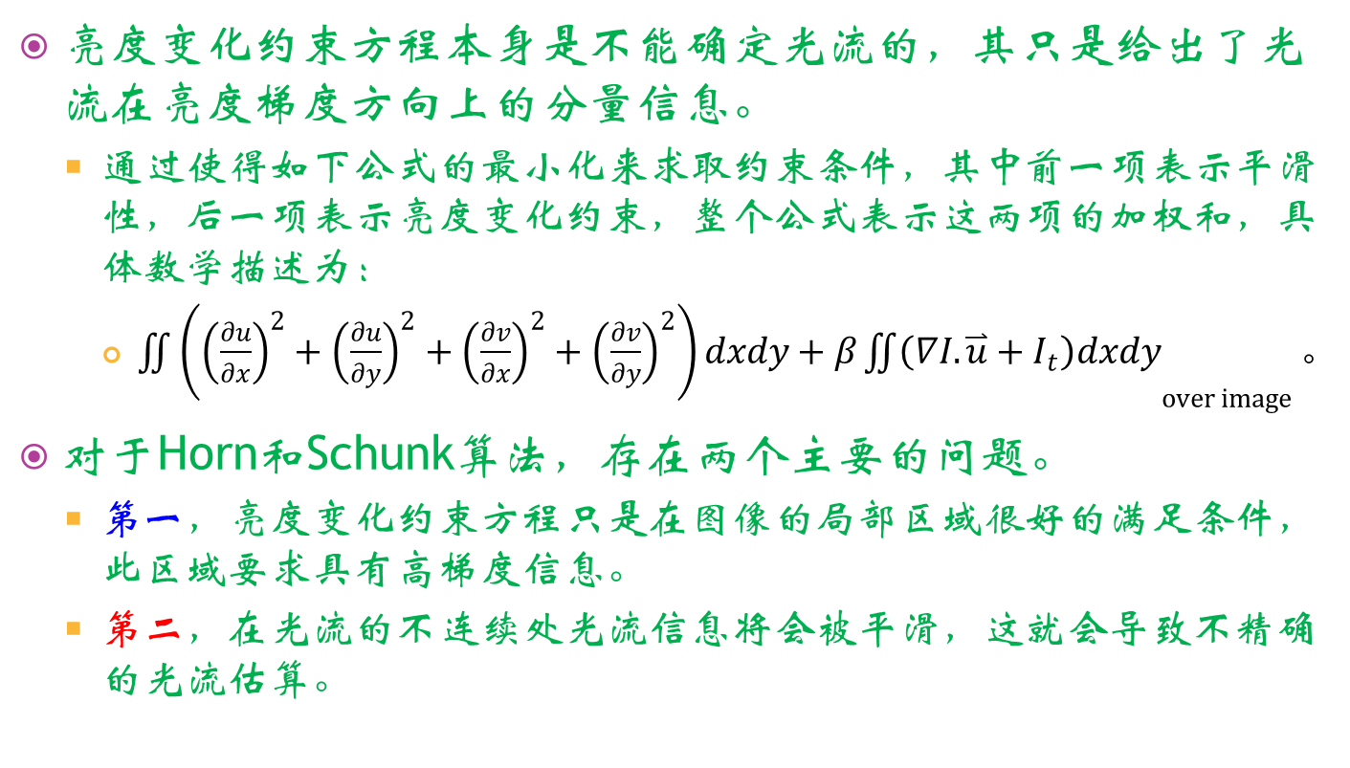
Horn和Schunk算法
亮度变化约束方程本身是不能确定光流的，其只是给出了光流在亮度梯度方向上的分量信息。
通过使得如下公式的最小化来求取约束条件，其中前一项表示平滑性，后一项表示亮度变化约束，整个公式表示这两项的加权和，具体数学描述为：
${\iint{\left({\left(\frac{∂u}{∂x}\right)}^{2}+{\left(\frac{∂u}{∂y}\right)}^{2}+{\left(\frac{∂v}{∂x}\right)}^{2}+{\left(\frac{∂v}{∂y}\right)}^{2}\right)dxdy}+β\iint{\left(∇I.\overset{⃑}{u}+I_{t}\right)dxdy}}_{over image}。$
对于Horn和Schunk算法，存在两个主要的问题。
第一，亮度变化约束方程只是在图像的局部区域很好的满足条件，此区域要求具有高梯度信息。
第二，在光流的不连续处光流信息将会被平滑，这就会导致不精确的光流估算。

Slide 7
基于相关性的方法
在图像序列中，前一帧图像的部分区域与后一帧图像的部分区域之间的相关性可以用来进行光流估算
通常情况下只是作为光流估算算法的一部分进行使用，而不是作为单独的一个方法进行处理。
结合基于梯度的方法，基于相关性的光流可以在图像的特征点处达到最好的条件满足。
可以在图像多尺度上使用相关性进行光流寻找，以处理在图像序列中出现多个运动的情况。
更多的情况下，相关性被用于辅助进行图像特征的匹配，或者是在特征被确定的情况下进行图像运动的搜寻。

Slide 8
Horn & Schunck算法
问题领域约束
迭代解决
条件约束
约束后的最小化
平滑性约束
最小化
偏导数估算
光流速度的拉普拉斯数值估计

Slide 9
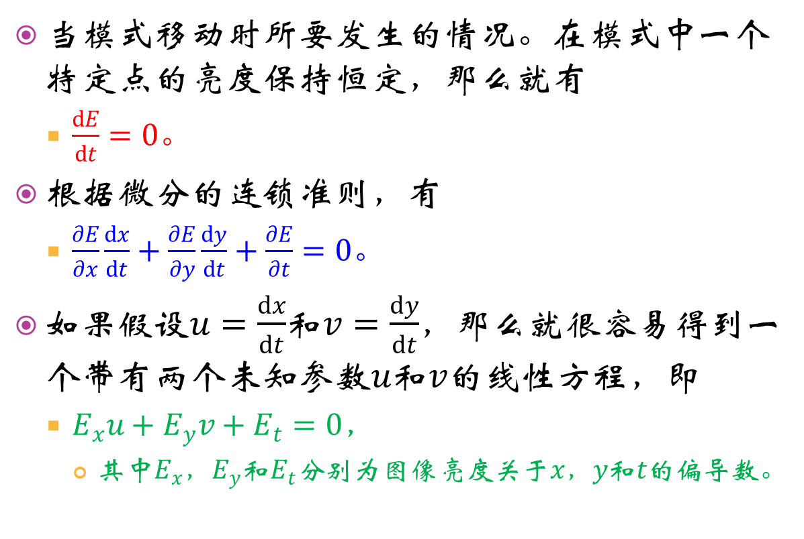
条件约束
当模式移动时所要发生的情况。在模式中一个特定点的亮度保持恒定，那么就有
$\frac{dE}{dt}=0。$
根据微分的连锁准则，有
$\frac{∂E}{∂x}\frac{dx}{dt}+\frac{∂E}{∂y}\frac{dy}{dt}+\frac{∂E}{∂t}=0。$
如果假设$u=\frac{dx}{dt}$和$v=\frac{dy}{dt}$，那么就很容易得到一个带有两个未知参数$u$和$v$的线性方程，即
$E_{x}u+E_{y}v+E_{t}=0，$
其中$E_{x}$，$E_{y}$和$E_{t}$分别为图像亮度关于$x$，$y$和$t$的偏导数。

Slide 10
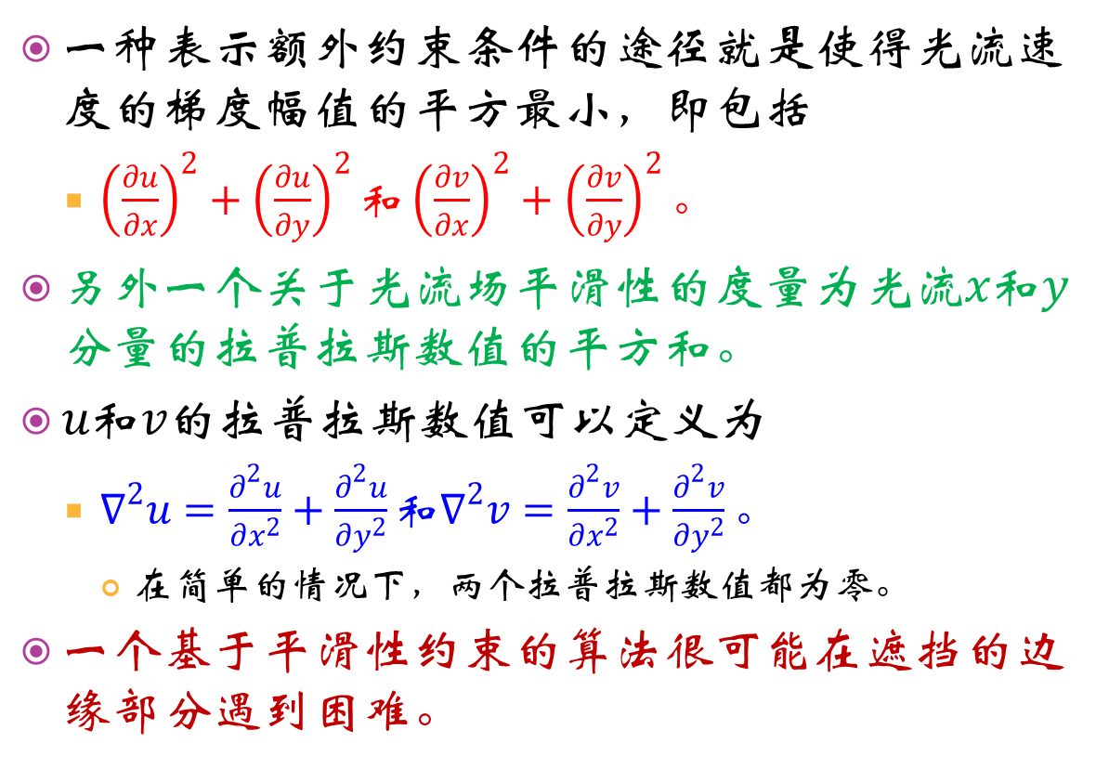
平滑性约束
一种表示额外约束条件的途径就是使得光流速度的梯度幅值的平方最小，即包括
${\left(\frac{∂u}{∂x}\right)}^{2}+{\left(\frac{∂u}{∂y}\right)}^{2}和{\left(\frac{∂v}{∂x}\right)}^{2}+{\left(\frac{∂v}{∂y}\right)}^{2}。$
另外一个关于光流场平滑性的度量为光流$x$和$y$分量的拉普拉斯数值的平方和。
$u$和$v$的拉普拉斯数值可以定义为
$∇^{2}u=\frac{∂^{2}u}{∂x^{2}}+\frac{∂^{2}u}{∂y^{2}}和∇^{2}v=\frac{∂^{2}v}{∂x^{2}}+\frac{∂^{2}v}{∂y^{2}}。$
在简单的情况下，两个拉普拉斯数值都为零。
一个基于平滑性约束的算法很可能在遮挡的边缘部分遇到困难。

Slide 11
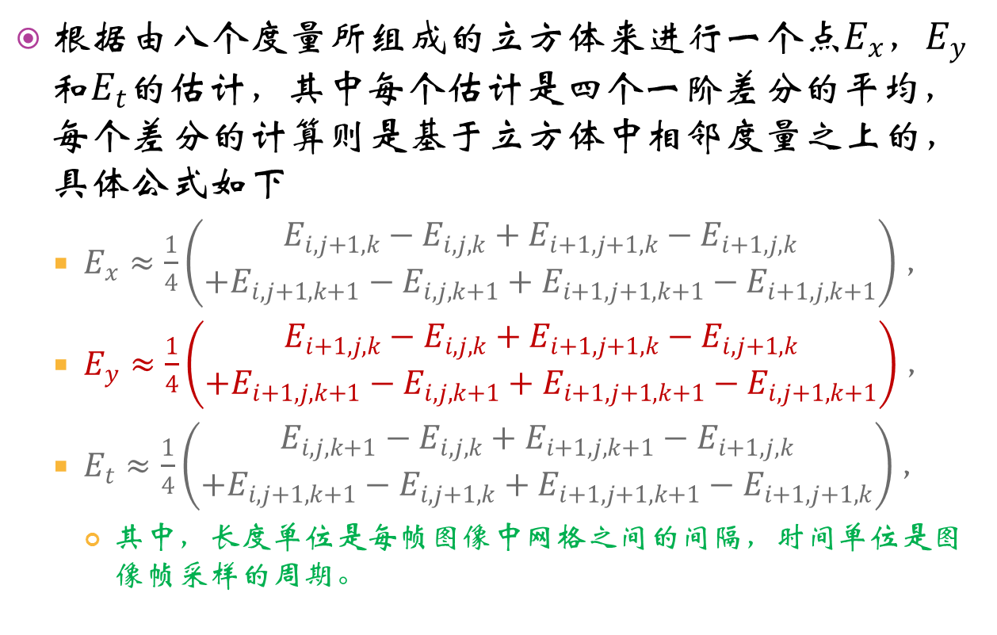
偏导数估算
根据由八个度量所组成的立方体来进行一个点$E_{x}$，$E_{y}$和$E_{t}$的估计，其中每个估计是四个一阶差分的平均，每个差分的计算则是基于立方体中相邻度量之上的，具体公式如下
$E_{x}≈\frac{1}{4}\left(\begin{aligned}E_{i,j+1,k}−E_{i,j,k}+E_{i+1,j+1,k}−E_{i+1,j,k} \\ +E_{i,j+1,k+1}−E_{i,j,k+1}+E_{i+1,j+1,k+1}−E_{i+1,j,k+1}\end{aligned}\right)，$
$E_{y}≈\frac{1}{4}\left(\begin{aligned}E_{i+1,j,k}−E_{i,j,k}+E_{i+1,j+1,k}−E_{i,j+1,k} \\ +E_{i+1,j,k+1}−E_{i,j,k+1}+E_{i+1,j+1,k+1}−E_{i,j+1,k+1}\end{aligned}\right)，$
$E_{t}≈\frac{1}{4}\left(\begin{aligned}E_{i,j,k+1}−E_{i,j,k}+E_{i+1,j,k+1}−E_{i+1,j,k} \\ +E_{i,j+1,k+1}−E_{i,j+1,k}+E_{i+1,j+1,k+1}−E_{i+1,j+1,k}\end{aligned}\right)，$
其中，长度单位是每帧图像中网格之间的间隔，时间单位是图像帧采样的周期。

Slide 12
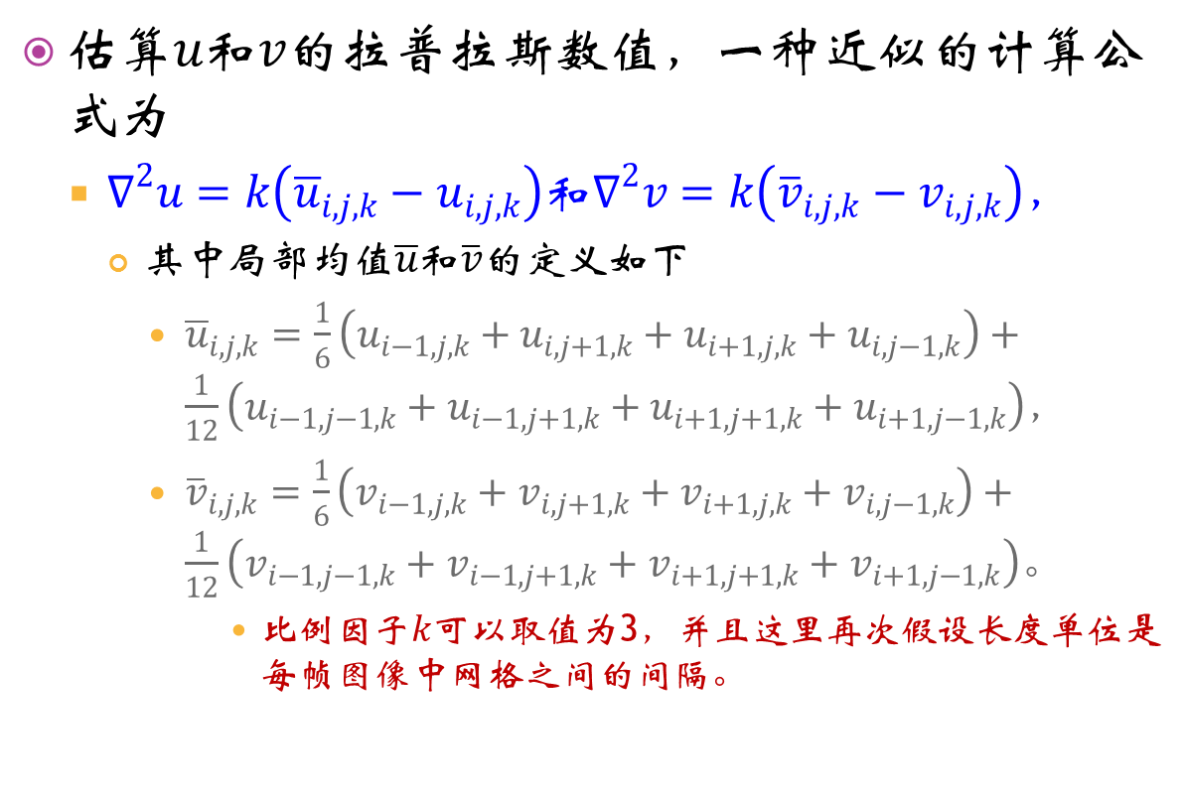
光流速度的拉普拉斯数值估计
估算$u$和$v$的拉普拉斯数值，一种近似的计算公式为
$∇^{2}u=k\left({\overline{u}}_{i,j,k}−u_{i,j,k}\right)和∇^{2}v=k\left({\overline{v}}_{i,j,k}−v_{i,j,k}\right)，$
其中局部均值$\overline{u}$和$\overline{v}$的定义如下
${\overline{u}}_{i,j,k}=\frac{1}{6}\left(u_{i−1,j,k}+u_{i,j+1,k}+u_{i+1,j,k}+u_{i,j−1,k}\right)+\frac{1}{12}\left(u_{i−1,j−1,k}+u_{i−1,j+1,k}+u_{i+1,j+1,k}+u_{i+1,j−1,k}\right)，$
${\overline{v}}_{i,j,k}=\frac{1}{6}\left(v_{i−1,j,k}+v_{i,j+1,k}+v_{i+1,j,k}+v_{i,j−1,k}\right)+\frac{1}{12}\left(v_{i−1,j−1,k}+v_{i−1,j+1,k}+v_{i+1,j+1,k}+v_{i+1,j−1,k}\right)。$
比例因子$k$可以取值为3，并且这里再次假设长度单位是每帧图像中网格之间的间隔。

Slide 13
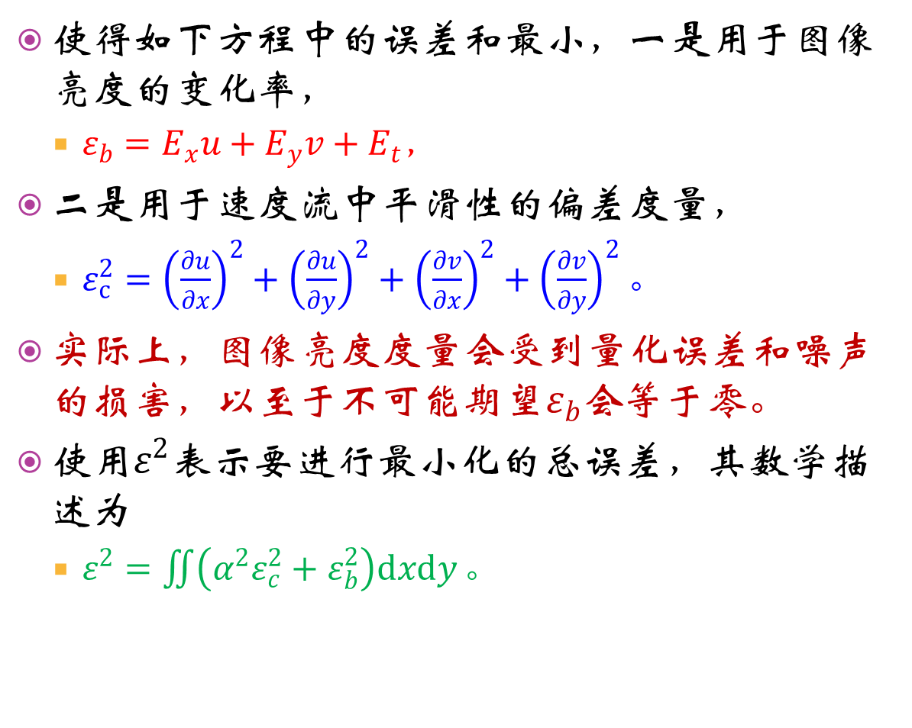
最小化
使得如下方程中的误差和最小，一是用于图像亮度的变化率，
$ε_{b}=E_{x}u+E_{y}v+E_{t}，$
二是用于速度流中平滑性的偏差度量，
$ε_{c}^{2}={\left(\frac{∂u}{∂x}\right)}^{2}+{\left(\frac{∂u}{∂y}\right)}^{2}+{\left(\frac{∂v}{∂x}\right)}^{2}+{\left(\frac{∂v}{∂y}\right)}^{2}。$
实际上，图像亮度度量会受到量化误差和噪声的损害，以至于不可能期望$ε_{b}$会等于零。
使用$ε^{2}$表示要进行最小化的总误差，其数学描述为
$ε^{2}=\iint{\left(α^{2}ε_{c}^{2}+ε_{b}^{2}\right)dxdy}。$

Slide 14
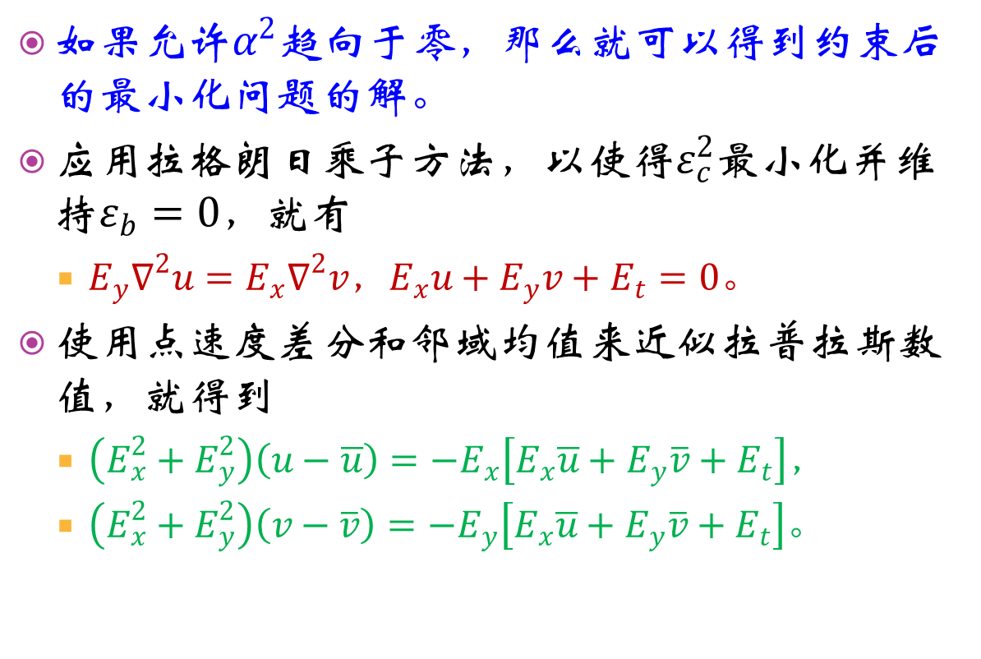
约束后的最小化
如果允许$α^{2}$趋向于零，那么就可以得到约束后的最小化问题的解。
应用拉格朗日乘子方法，以使得$ε_{c}^{2}$最小化并维持$ε_{b}=0$，就有
$E_{y}∇^{2}u=E_{x}∇^{2}v，E_{x}u+E_{y}v+E_{t}=0。$
使用点速度差分和邻域均值来近似拉普拉斯数值，就得到
$\left(E_{x}^{2}+E_{y}^{2}\right)\left(u−\overline{u}\right)=−E_{x}\left[E_{x}\overline{u}+E_{y}\overline{v}+E_{t}\right]，$
$\left(E_{x}^{2}+E_{y}^{2}\right)\left(v−\overline{v}\right)=−E_{y}\left[E_{x}\overline{u}+E_{y}\overline{v}+E_{t}\right]。$

Slide 15
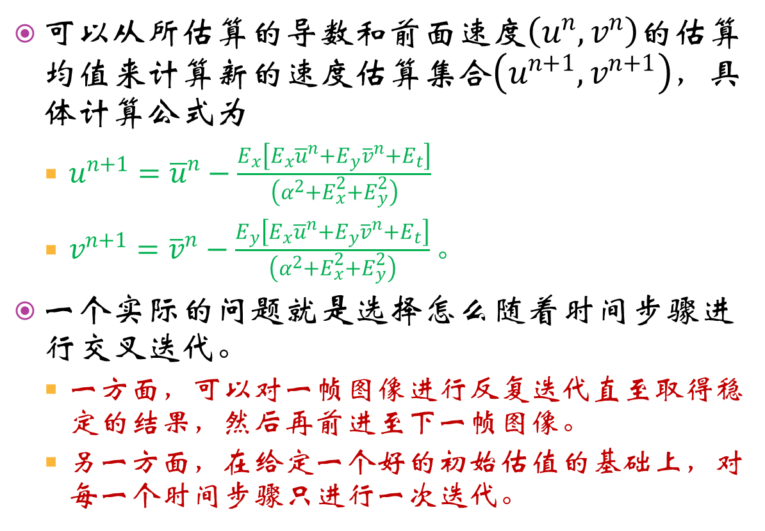
迭代解决
可以从所估算的导数和前面速度$\left(u^{n},v^{n}\right)$的估算均值来计算新的速度估算集合$\left(u^{n+1},v^{n+1}\right)$，具体计算公式为
$u^{n+1}={\overline{u}}^{n}−\frac{E_{x}\left[E_{x}{\overline{u}}^{n}+E_{y}{\overline{v}}^{n}+E_{t}\right]}{\left(α^{2}+E_{x}^{2}+E_{y}^{2}\right)}$
$v^{n+1}={\overline{v}}^{n}−\frac{E_{y}\left[E_{x}{\overline{u}}^{n}+E_{y}{\overline{v}}^{n}+E_{t}\right]}{\left(α^{2}+E_{x}^{2}+E_{y}^{2}\right)}。$
一个实际的问题就是选择怎么随着时间步骤进行交叉迭代。
一方面，可以对一帧图像进行反复迭代直至取得稳定的结果，然后再前进至下一帧图像。
另一方面，在给定一个好的初始估值的基础上，对每一个时间步骤只进行一次迭代。

Slide 16
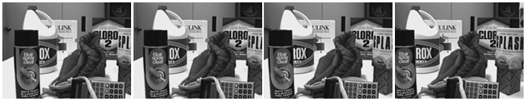
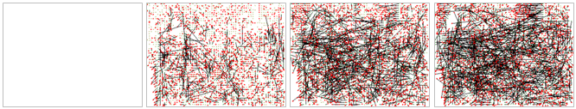
Horn & Schunck算法

Slide 17
Lucas & Kanade算法
在计算机视觉领域中，Lucas & Kanade算法是用于光流估算的两帧差分方法，由Bruce D. Lucas和Takeo Kanade所提出来的。
应该说，Lucas & Kanade算法目前仍然属于最为流行的用于光流估算的两帧差分方法之一。
当应用于诸如立体匹配等图像配准问题，或者带有很大位移的图像，Lucas & Kanade算法通常使用由粗到细的迭代方式来进行。
也就是说，在一个尺度空间（或金字塔）中首先在粗尺度上计算空间导数，并根据所计算的形变矩阵进行图像卷积操作，然后在连续的细尺度上进行迭代更新计算。
Lucas & Kanade算法的特点是不能够产生很高密度的光流向量，不过对噪声相对比较鲁棒。

Slide 18
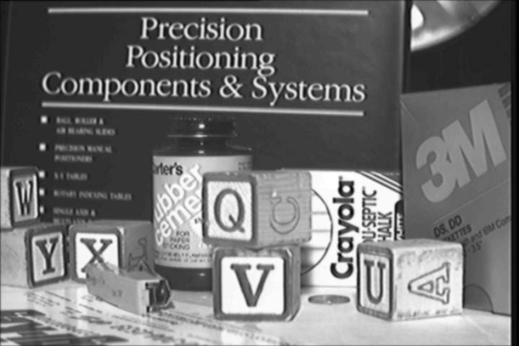
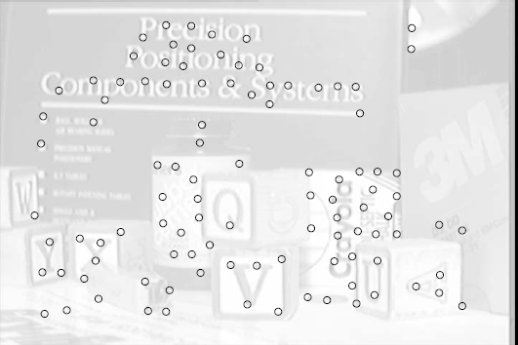
Lucas & Kanade算法
用于光流分析的特征窗口的选取

Slide 19
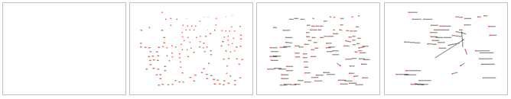
Lucas & Kanade算法

Slide 20
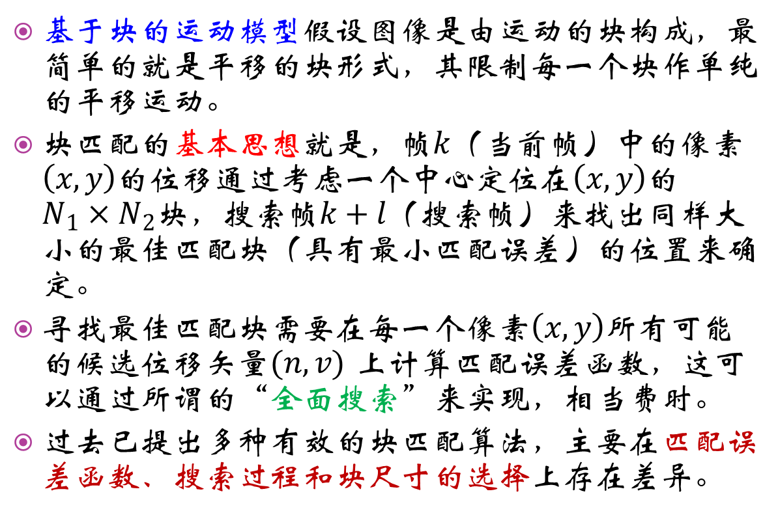
多尺度块匹配算法
基于块的运动模型假设图像是由运动的块构成，最简单的就是平移的块形式，其限制每一个块作单纯的平移运动。
块匹配的基本思想就是，帧$k$（当前帧）中的像素$\left(x,y\right)$的位移通过考虑一个中心定位在$\left(x,y\right)$的$N_{1}×N_{2}$块，搜索帧$k+l$（搜索帧）来找出同样大小的最佳匹配块（具有最小匹配误差）的位置来确定。
寻找最佳匹配块需要在每一个像素$\left(x,y\right)$所有可能的候选位移矢量$(n,v)$ 上计算匹配误差函数，这可以通过所谓的“全面搜索”来实现，相当费时。
过去已提出多种有效的块匹配算法，主要在匹配误差函数、搜索过程和块尺寸的选择上存在差异。

Slide 21
多尺度块匹配算法
匹配误差函数
搜索过程
块尺寸的选择
基于积分图像的低通滤波
基于子块均值的匹配误差函数
基于积分图像的混合块匹配算法

Slide 22
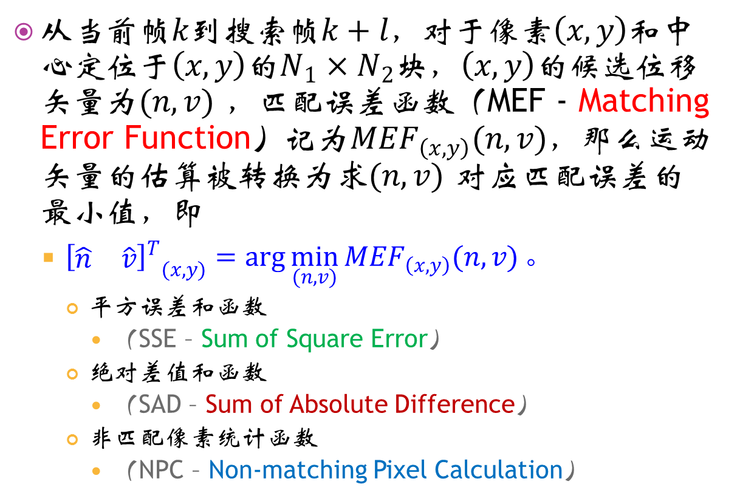
匹配误差函数
从当前帧$k$到搜索帧$k+l$，对于像素$\left(x,y\right)$和中心定位于$\left(x,y\right)$的$N_{1}×N_{2}$块，$\left(x,y\right)$的候选位移矢量为$(n,v)$ ，匹配误差函数（MEF - Matching Error Function）记为${MEF}_{\left(x,y\right)}(n,v)$，那么运动矢量的估算被转换为求$(n,v)$ 对应匹配误差的最小值，即
${{\left[\begin{matrix}\hat{n} & \hat{v}\end{matrix}\right]}^{T}}_{(x,y)}=arg\min_{(n,v)}{{MEF}_{\left(x,y\right)}(n,v)}。$
平方误差和函数
（SSE – Sum of Square Error）
绝对差值和函数
（SAD – Sum of Absolute Difference）
非匹配像素统计函数
（NPC – Non-matching Pixel Calculation）

Slide 23
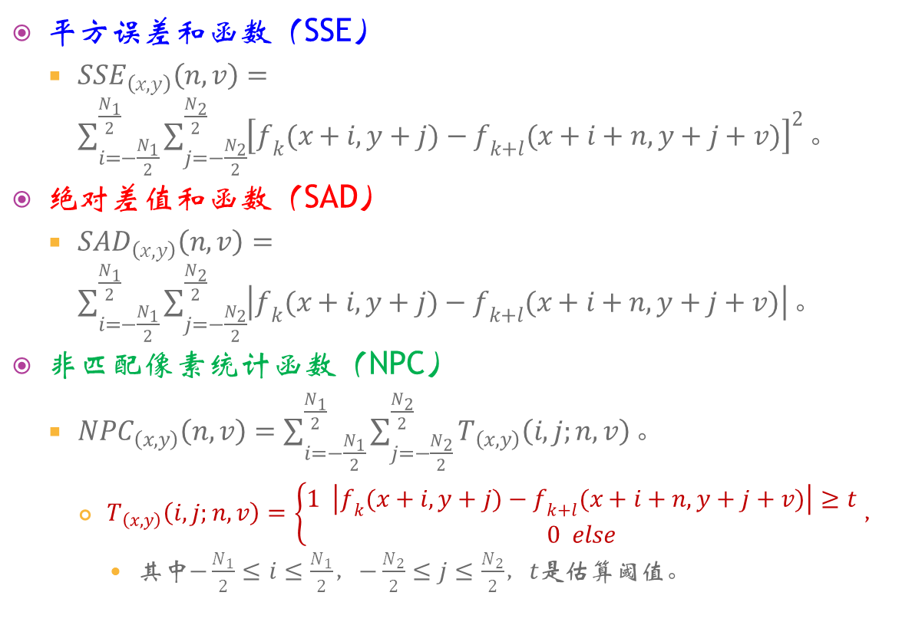
匹配误差函数
平方误差和函数（SSE）
${SSE}_{\left(x,y\right)}\left(n,v\right)=\sum_{i=−\frac{N_{1}}{2}}^{\frac{N_{1}}{2}}{\sum_{j=−\frac{N_{2}}{2}}^{\frac{N_{2}}{2}}{{\left[f_{k}(x+i,y+j)−f_{k+l}(x+i+n,y+j+v)\right]}^{2}}}。$
绝对差值和函数（SAD）
${SAD}_{\left(x,y\right)}\left(n,v\right)=\sum_{i=−\frac{N_{1}}{2}}^{\frac{N_{1}}{2}}{\sum_{j=−\frac{N_{2}}{2}}^{\frac{N_{2}}{2}}{\left|f_{k}(x+i,y+j)−f_{k+l}(x+i+n,y+j+v)\right|}}。$
非匹配像素统计函数（NPC）
${NPC}_{\left(x,y\right)}\left(n,v\right)=\sum_{i=−\frac{N_{1}}{2}}^{\frac{N_{1}}{2}}{\sum_{j=−\frac{N_{2}}{2}}^{\frac{N_{2}}{2}}{T_{\left(x,y\right)}\left(i,j;n,v\right)}}。$
$T_{\left(x,y\right)}\left(i,j;n,v\right)=\left\{\begin{aligned}1 \left|f_{k}(x+i,y+j)−f_{k+l}(x+i+n,y+j+v)\right|≥t \\ 0 else\end{aligned}\right.，$
其中$−\frac{N_{1}}{2}≤i≤\frac{N_{1}}{2}$，$−\frac{N_{2}}{2}≤j≤\frac{N_{2}}{2}$，$t$是估算阈值。

Slide 24
搜索过程
最简单的搜索过程就是将“搜索窗口”中所有的像素都搜索一遍，这种完全搜索过程能够找到全局最小匹配误差，但是非常耗时。
基于单峰误差平面假设的梯度下降技术，从初始点开始沿着水平和垂直方向进行逐个像素的搜索，可以找到具有局部最小匹配误差的运动向量，所检查的搜索点数目依赖于初始点与局部最小匹配误差对应“谷点”之间的距离。
梯度下降技术可以在多精度的运动向量空间中进行由粗到细的搜索过程，并分成若干个搜索步骤。
三步搜索算法（TSS）
二维对数搜索算法
交叉搜索算法

Slide 25
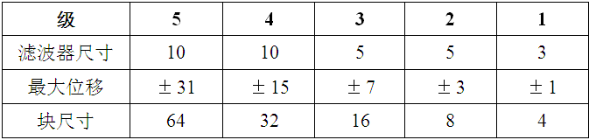
块尺寸的选择
分级块匹配法的基本思想是从最低分辨率级开始，在每一级依次进行运动估算。
较低分辨率级用于确定相对较大块的位移的粗略估算，较高分辨率级用于精确调整位移矢量估算。
较低分辨率级的位移矢量的估算值作为初始值传递到下一个较高分辨率级进行新的估算。
在较高分辨率级，一旦有了一个较理想的初始值就可以使用相对较小的搜索窗口。

Slide 26
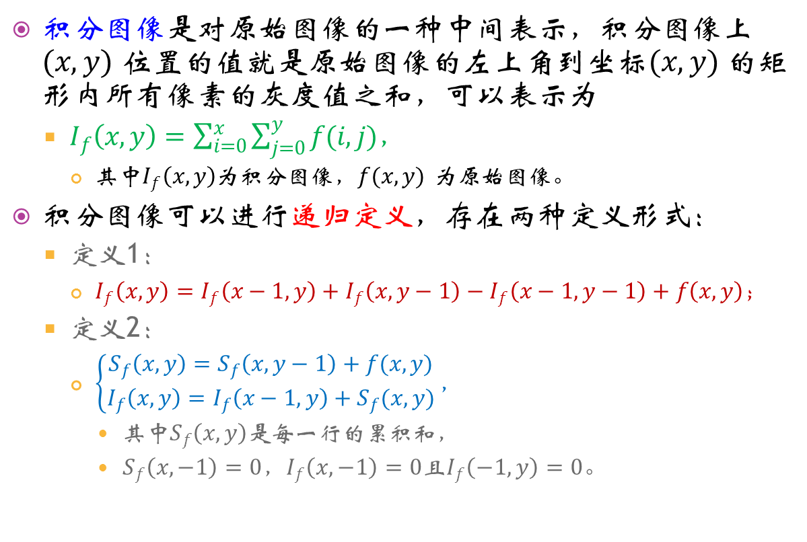
基于积分图像的低通滤波
积分图像是对原始图像的一种中间表示，积分图像上$(x,y)$ 位置的值就是原始图像的左上角到坐标$(x,y)$ 的矩形内所有像素的灰度值之和，可以表示为
$I_{f}\left(x,y\right)=\sum_{i=0}^{x}{\sum_{j=0}^{y}{f(i,j)}}$，
其中$I_{f}\left(x,y\right)$为积分图像，$f(x,y)$ 为原始图像。
积分图像可以进行递归定义，存在两种定义形式：
定义1：
$I_{f}\left(x,y\right)=I_{f}\left(x−1,y\right)+I_{f}\left(x,y−1\right)−I_{f}\left(x−1,y−1\right)+f\left(x,y\right)；$
定义2：
$\left\{\begin{aligned}S_{f}\left(x,y\right)=S_{f}\left(x,y−1\right)+f(x,y) \\ I_{f}\left(x,y\right)=I_{f}\left(x−1,y\right)+S_{f}(x,y)\end{aligned}\right.，$
其中$S_{f}\left(x,y\right)$是每一行的累积和，
$S_{f}\left(x,−1\right)=0$，$I_{f}\left(x,−1\right)=0$且$I_{f}\left(−1,y\right)=0$。

Slide 27
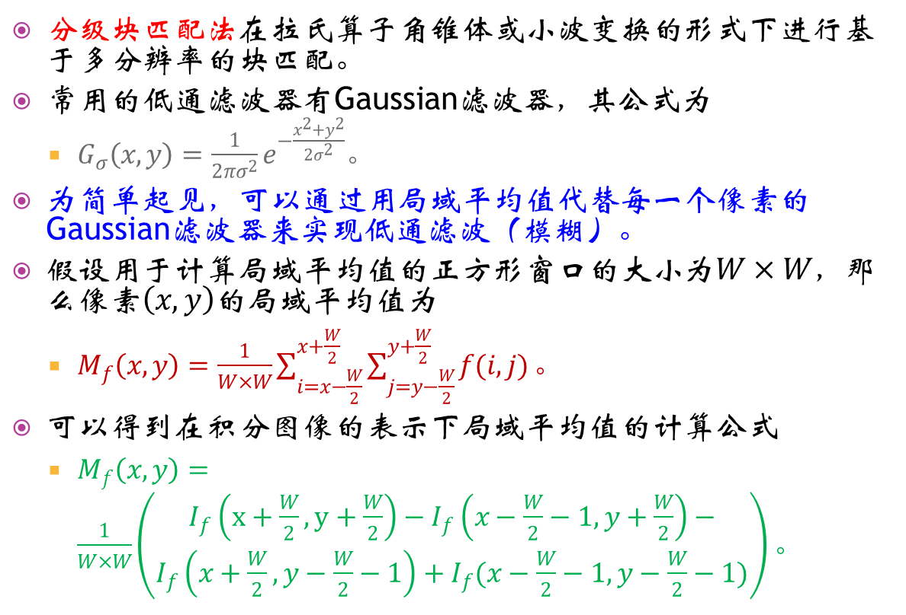
基于积分图像的低通滤波
分级块匹配法在拉氏算子角锥体或小波变换的形式下进行基于多分辨率的块匹配。
常用的低通滤波器有Gaussian滤波器，其公式为
$G_{σ}\left(x,y\right)=\frac{1}{2πσ^{2}}e^{−\frac{x^{2}+y^{2}}{2σ^{2}}}$。
为简单起见，可以通过用局域平均值代替每一个像素的Gaussian滤波器来实现低通滤波（模糊）。
假设用于计算局域平均值的正方形窗口的大小为$W×W$，那么像素$\left(x,y\right)$的局域平均值为
$M_{f}\left(x,y\right)=\frac{1}{W×W}\sum_{i=x−\frac{W}{2}}^{x+\frac{W}{2}}{\sum_{j=y−\frac{W}{2}}^{y+\frac{W}{2}}{f(i,j)}}。$
可以得到在积分图像的表示下局域平均值的计算公式
$M_{f}\left(x,y\right)=\frac{1}{W×W}\left(\begin{aligned}I_{f}\left(x+\frac{W}{2},y+\frac{W}{2}\right)−I_{f}\left(x−\frac{W}{2}−1,y+\frac{W}{2}\right)− \\ I_{f}\left(x+\frac{W}{2},y−\frac{W}{2}−1\right)+I_{f}(x−\frac{W}{2}−1,y−\frac{W}{2}−1)\end{aligned}\right)。$

Slide 28
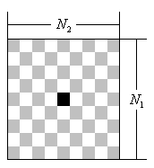
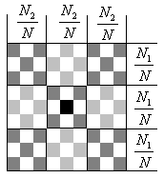
基于子块均值的匹配误差函数
将匹配块划分为子块，可以提供匹配块的分布信息；计算子块的均值，可以根据积分图像进行加速。
基于子块均值的匹配误差函数与子抽样的思想比较相似，都是首先将匹配块划分为多个子块，然后根据子块进行投影操作。
不同的是，子抽样技术取的是每个子块的中心像素灰度值用于投影操作，而基于子块均值的技术用的是子块的均值，很显然子块均值所具有的信息量比单个子块的中心像素要多，所以基于子块均值的技术应该优于子抽样技术。

Slide 29
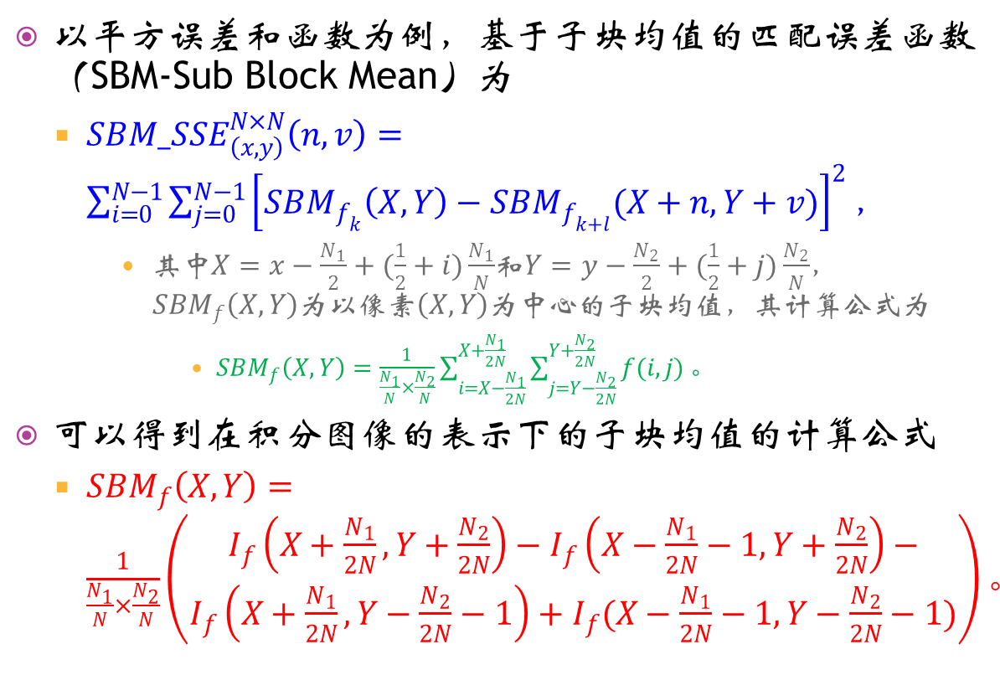
基于子块均值的匹配误差函数
以平方误差和函数为例，基于子块均值的匹配误差函数（SBM-Sub Block Mean）为
${SBM_SSE}_{\left(x,y\right)}^{N×N}\left(n,v\right)=\sum_{i=0}^{N−1}{\sum_{j=0}^{N−1}{{\left[{SBM}_{f_{k}}\left(X,Y\right)−{SBM}_{f_{k+l}}(X+n,Y+v)\right]}^{2}}}，$
其中$X=x−\frac{N_{1}}{2}+(\frac{1}{2}+i)\frac{N_{1}}{N}$和$Y=y−\frac{N_{2}}{2}+(\frac{1}{2}+j)\frac{N_{2}}{N}$，${SBM}_{f}\left(X,Y\right)$为以像素$\left(X,Y\right)$为中心的子块均值，其计算公式为
${SBM}_{f}\left(X,Y\right)=\frac{1}{\frac{N_{1}}{N}×\frac{N_{2}}{N}}\sum_{i=X−\frac{N_{1}}{2N}}^{X+\frac{N_{1}}{2N}}{\sum_{j=Y−\frac{N_{2}}{2N}}^{Y+\frac{N_{2}}{2N}}{f(i,j)}}。$
可以得到在积分图像的表示下的子块均值的计算公式
${SBM}_{f}\left(X,Y\right)=\frac{1}{\frac{N_{1}}{N}×\frac{N_{2}}{N}}\left(\begin{aligned}I_{f}\left(X+\frac{N_{1}}{2N},Y+\frac{N_{2}}{2N}\right)−I_{f}\left(X−\frac{N_{1}}{2N}−1,Y+\frac{N_{2}}{2N}\right)− \\ I_{f}\left(X+\frac{N_{1}}{2N},Y−\frac{N_{2}}{2N}−1\right)+I_{f}(X−\frac{N_{1}}{2N}−1,Y−\frac{N_{2}}{2N}−1)\end{aligned}\right)。$

Slide 30
基于积分图像的混合块匹配算法
积分图像的主要贡献是在以下两个方面提供了快速块匹配算法，一是基于局域平均值的低通滤波，二是基于子块均值的匹配误差函数。
基于局域平均值的低通滤波既可以用于简单块匹配，又可以用于分级块匹配。
基于子块均值的匹配误差函数可以与其它快速局部匹配误差函数相结合，只要将每个子块看作一个像素，每个像素值就是子块均值，就好像用缩小后的匹配块参与匹配误差计算一样。
也就是说，基于积分图像的块匹配技术与其它块匹配技术相兼容，这就为基于积分图像的混合块匹配算法提供了保证。

Slide 31
基于积分图像的混合块匹配算法
混合块匹配算法主要涉及匹配误差函数、搜索过程和块尺寸的选择这三个部分，其中
匹配误差函数选用基于子块均值的平方误差和函数（SBM_SSE），
搜索过程选用二维对数搜索算法，
块尺寸的选择是用分级块匹配法来确定，
图像的低通滤波是通过基于积分图像的局域平均值来实现。
在块匹配的运动估算中，可以使用位移帧差（DFD-Displacement Frame Difference）的信噪比峰值（PSNR-Peak Signal Noise Ratio）、二维运动场的熵和匹配时间作为评价准则。

Slide 32
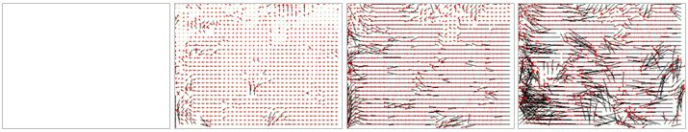
多尺度块匹配算法

Slide 33
兴趣点检测与特征描述

Slide 34
兴趣点的概念
拥有清晰的定义，最好具有数学依据。
在图像空间中拥有良好定义的位置。
兴趣点周围的局域图像结构具有丰富的局部信息内容，以使得兴趣点的应用能够简化在视觉系统中的进一步处理。
对图像空域中的局部和全局干扰具有良好的稳定性，包括来自透视变换（有时缩小为仿射变换、尺度变化、旋转和平移等）的形变和光照及亮度上的变化，以使得兴趣点能够得到可靠的计算，且拥有很高的重现性。
可选的，兴趣点的表示应该包括一个尺度属性，以使得对现实图像和尺度变化图像的兴趣点计算变得可能。

Slide 35
角点检测
角点可以定义为两条边缘的交叉点，也可以定义为在其局部邻域中具有两个主要不同边缘方向的点。
Harris & Stephens
Shi & Tomasi
等位曲线曲率
SUSAN
FAST

Slide 36
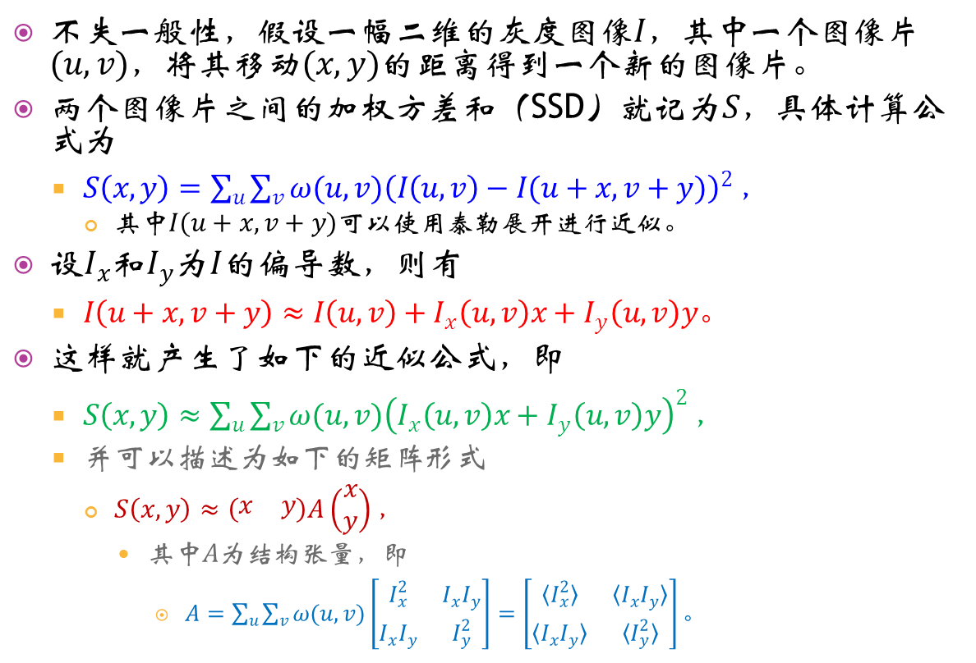
Harris & Stephens
不失一般性，假设一幅二维的灰度图像$I$，其中一个图像片$(u,v)$，将其移动$(x,y)$的距离得到一个新的图像片。
两个图像片之间的加权方差和（SSD）就记为$S$，具体计算公式为
$S\left(x,y\right)=\sum_{u}{\sum_{v}{ω(u,v){\left(I\left(u,v\right)−I(u+x,v+y)\right)}^{2}}}，$
其中$I(u+x,v+y)$可以使用泰勒展开进行近似。
设$I_{x}$和$I_{y}$为$I$的偏导数，则有
$I\left(u+x,v+y\right)≈I\left(u,v\right)+I_{x}\left(u,v\right)x+I_{y}\left(u,v\right)y。$
这样就产生了如下的近似公式，即
$S\left(x,y\right)≈\sum_{u}{\sum_{v}{ω(u,v){\left(I_{x}\left(u,v\right)x+I_{y}\left(u,v\right)y\right)}^{2}}}，$
并可以描述为如下的矩阵形式
$S\left(x,y\right)≈\left(\begin{matrix}x & y\end{matrix}\right)A\left(\begin{matrix}x \\ y\end{matrix}\right)，$
其中$A$为结构张量，即
$A=\sum_{u}{\sum_{v}{ω(u,v)\left[\begin{matrix}I_{x}^{2} & I_{x}I_{y} \\ I_{x}I_{y} & I_{y}^{2}\end{matrix}\right]}}=\left[\begin{matrix}〈I_{x}^{2}〉 & 〈I_{x}I_{y}〉 \\ 〈I_{x}I_{y}〉 & 〈I_{y}^{2}〉\end{matrix}\right]。$

Slide 37
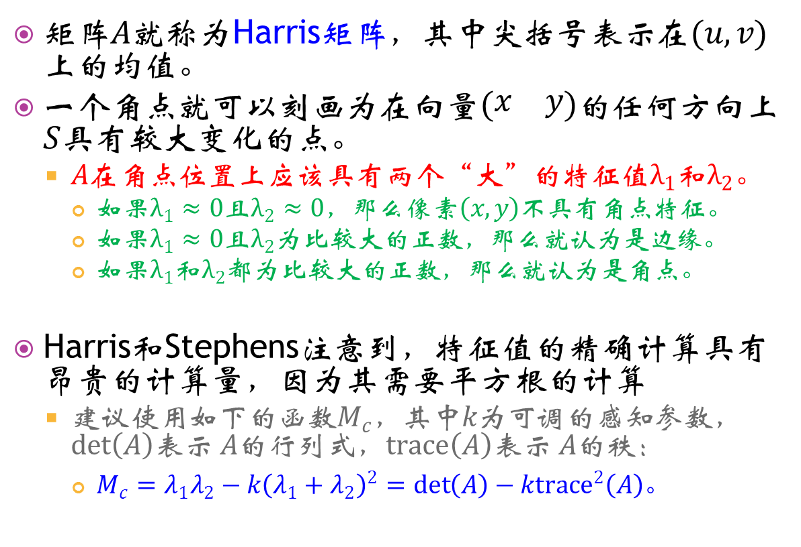
Harris & Stephens
矩阵$A$就称为Harris矩阵，其中尖括号表示在$(u,v)$上的均值。
一个角点就可以刻画为在向量$\left(\begin{matrix}x & y\end{matrix}\right)$的任何方向上$S$具有较大变化的点。
$A$在角点位置上应该具有两个“大”的特征值$λ_{1}$和$λ_{2}$。
如果$λ_{1}≈0$且$λ_{2}≈0$，那么像素$\left(x,y\right)$不具有角点特征。
如果$λ_{1}≈0$且$λ_{2}$为比较大的正数，那么就认为是边缘。
如果$λ_{1}$和$λ_{2}$都为比较大的正数，那么就认为是角点。
Harris和Stephens注意到，特征值的精确计算具有昂贵的计算量，因为其需要平方根的计算
建议使用如下的函数$M_{c}$，其中$k$为可调的感知参数，$\det\left(A\right)$表示$A$的行列式，$\operatorname{trace}\left(A\right)$表示$A$的秩：
$M_{c}=λ_{1}λ_{2}−k{\left(λ_{1}+λ_{2}\right)}^{2}=\det\left(A\right)−k{trace}^{2}\left(A\right)。$

Slide 38

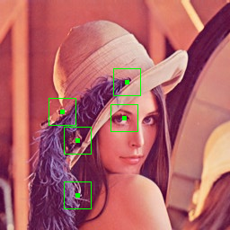
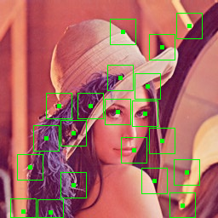
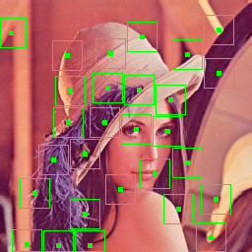
Harris & Stephens

Slide 39
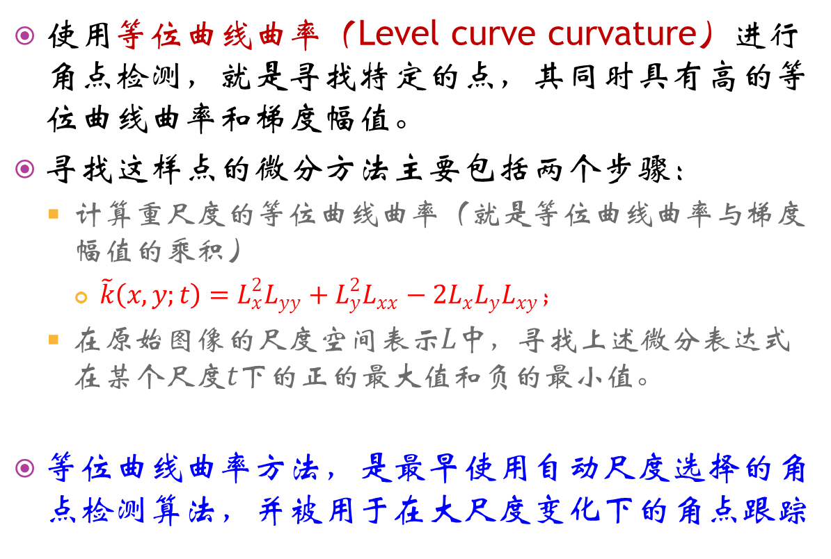
等位曲线曲率
使用等位曲线曲率（Level curve curvature）进行角点检测，就是寻找特定的点，其同时具有高的等位曲线曲率和梯度幅值。
寻找这样点的微分方法主要包括两个步骤：
计算重尺度的等位曲线曲率（就是等位曲线曲率与梯度幅值的乘积）
$\tilde{k}\left(x,y;t\right)=L_{x}^{2}L_{yy}+L_{y}^{2}L_{xx}−2L_{x}L_{y}L_{xy}；$
在原始图像的尺度空间表示$L$中，寻找上述微分表达式在某个尺度$t$下的正的最大值和负的最小值。
等位曲线曲率方法，是最早使用自动尺度选择的角点检测算法，并被用于在大尺度变化下的角点跟踪

Slide 40
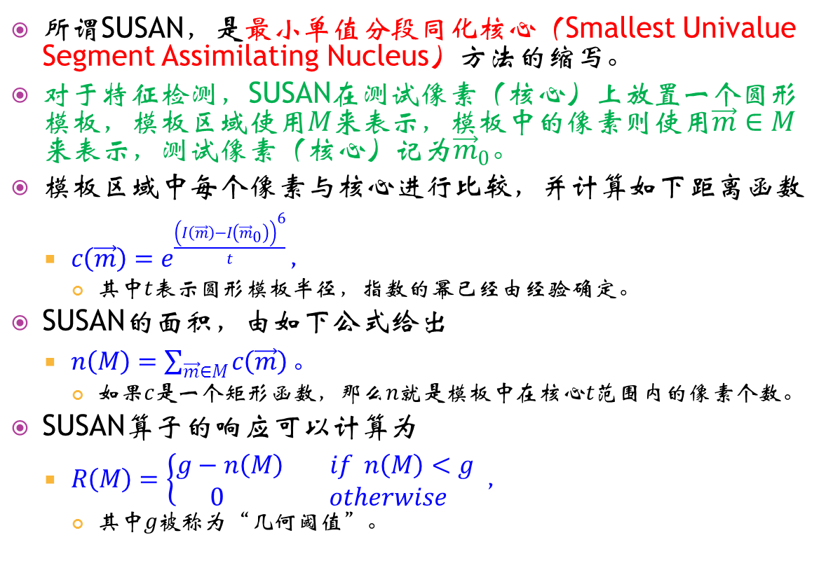
SUSAN
所谓SUSAN，是最小单值分段同化核心（Smallest Univalue Segment Assimilating Nucleus）方法的缩写。
对于特征检测，SUSAN在测试像素（核心）上放置一个圆形模板，模板区域使用$M$来表示，模板中的像素则使用$\vec{m}∈M$来表示，测试像素（核心）记为${\vec{m}}_{0}$。
模板区域中每个像素与核心进行比较，并计算如下距离函数
$c\left(\vec{m}\right)=e^{\frac{{\left(I\left(\vec{m}\right)−I\left({\vec{m}}_{0}\right)\right)}^{6}}{t}}，$
其中$t$表示圆形模板半径，指数的幂已经由经验确定。
SUSAN的面积，由如下公式给出
$n\left(M\right)=\sum_{\vec{m}∈M}{c\left(\vec{m}\right)}。$
如果$c$是一个矩形函数，那么$n$就是模板中在核心$t$范围内的像素个数。
SUSAN算子的响应可以计算为
$R\left(M\right)=\left\{\begin{matrix}g−n\left(M\right) if n\left(M\right)<g \\ 0 otherwise\end{matrix}\right.，$
其中$g$被称为“几何阈值”。

Slide 41
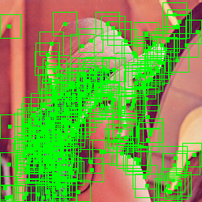
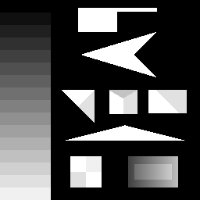
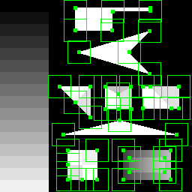
SUSAN角点检测结果示例

Slide 42
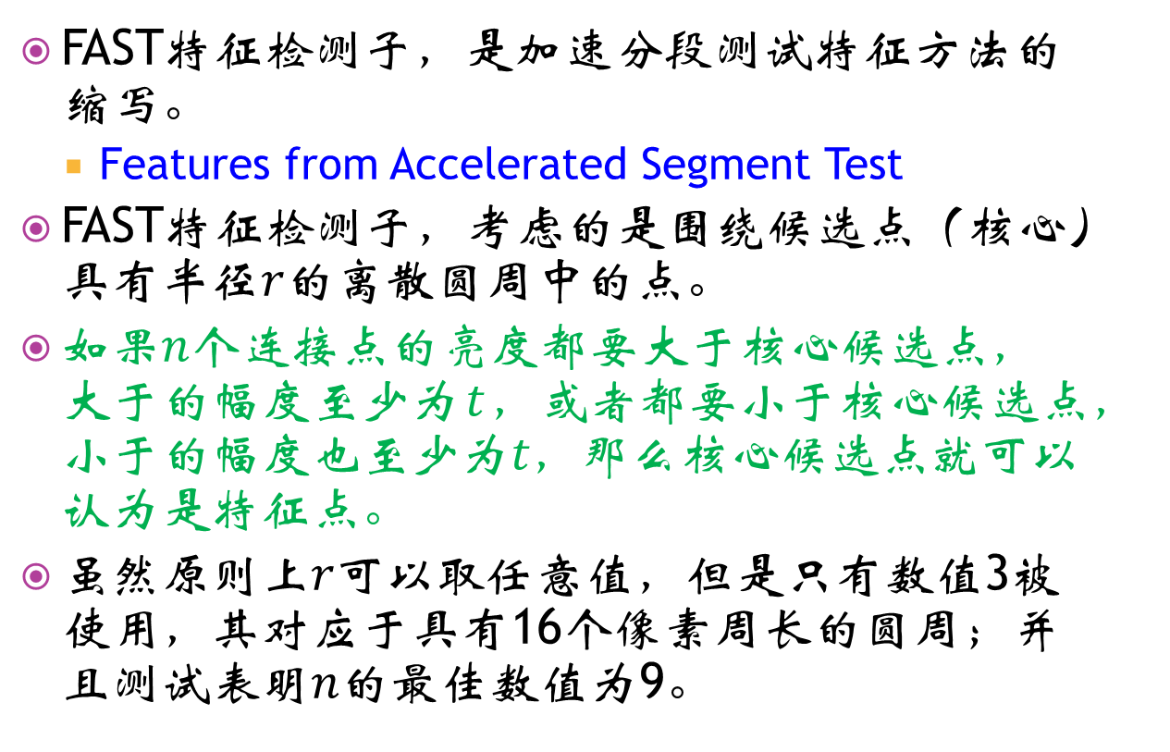
FAST
FAST特征检测子，是加速分段测试特征方法的缩写。
Features from Accelerated Segment Test
FAST特征检测子，考虑的是围绕候选点（核心）具有半径$r$的离散圆周中的点。
如果$n$个连接点的亮度都要大于核心候选点，大于的幅度至少为$t$，或者都要小于核心候选点，小于的幅度也至少为$t$，那么核心候选点就可以认为是特征点。
虽然原则上$r$可以取任意值，但是只有数值3被使用，其对应于具有16个像素周长的圆周；并且测试表明$n$的最佳数值为9。

Slide 43

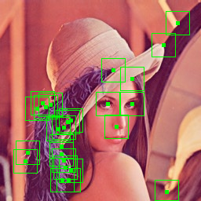
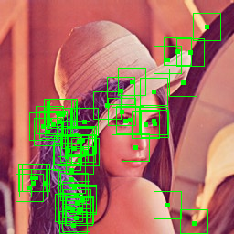
FAST

Slide 44
斑点检测
在计算机视觉领域中，斑点检测（Blob detection）是指一种视觉模块，用以检测图像中比周围区域更亮或者更暗的点或者区域。
存在两种主要的斑点检测器：
基于导数表达式的微分方法；
基于局部亮度极值的方法。
LoG
DoG
DoH
MSER
PCBR

Slide 45
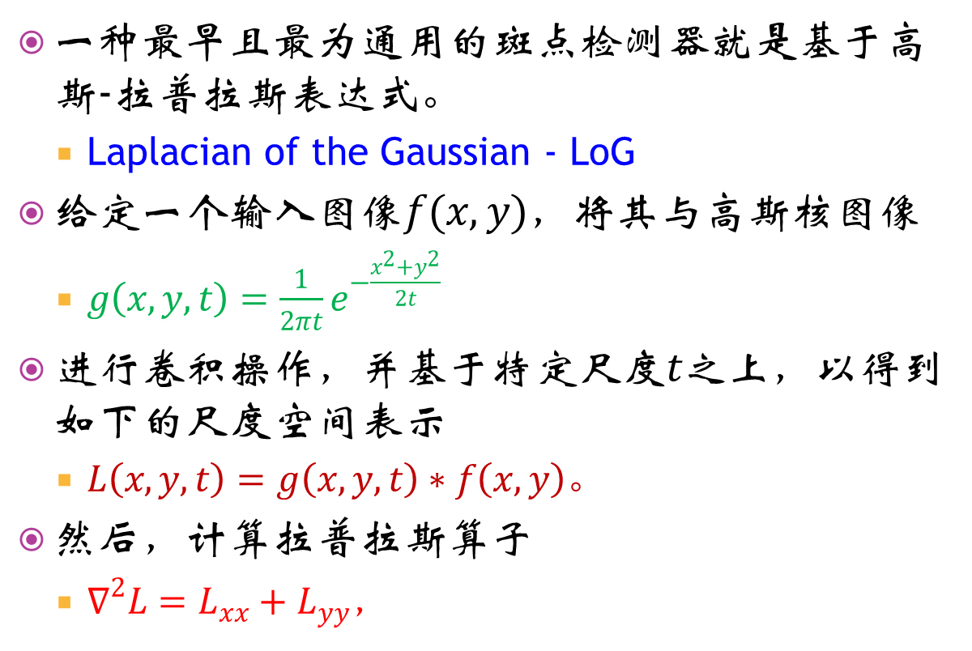
LoG
一种最早且最为通用的斑点检测器就是基于高斯-拉普拉斯表达式。
Laplacian of the Gaussian - LoG
给定一个输入图像$f(x,y)$，将其与高斯核图像
$g\left(x,y,t\right)=\frac{1}{2πt}e^{−\frac{x^{2}+y^{2}}{2t}}$
进行卷积操作，并基于特定尺度$t$之上，以得到如下的尺度空间表示
$L\left(x,y,t\right)=g\left(x,y,t\right)∗f\left(x,y\right)。$
然后，计算拉普拉斯算子
$∇^{2}L=L_{xx}+L_{yy}，$

Slide 46
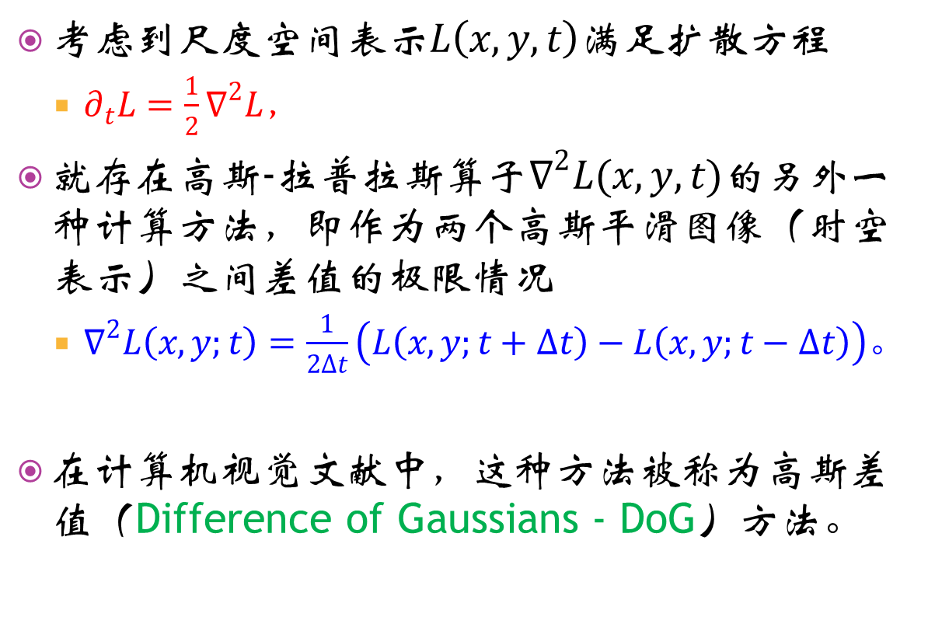
DoG
考虑到尺度空间表示$L\left(x,y,t\right)$满足扩散方程
$∂_{t}L=\frac{1}{2}∇^{2}L，$
就存在高斯-拉普拉斯算子$∇^{2}L(x,y,t)$的另外一种计算方法，即作为两个高斯平滑图像（时空表示）之间差值的极限情况
$∇^{2}L\left(x,y;t\right)=\frac{1}{2∆t}\left(L\left(x,y;t+∆t\right)−L\left(x,y;t−∆t\right)\right)。$
在计算机视觉文献中，这种方法被称为高斯差值（Difference of Gaussians - DoG）方法。

Slide 47
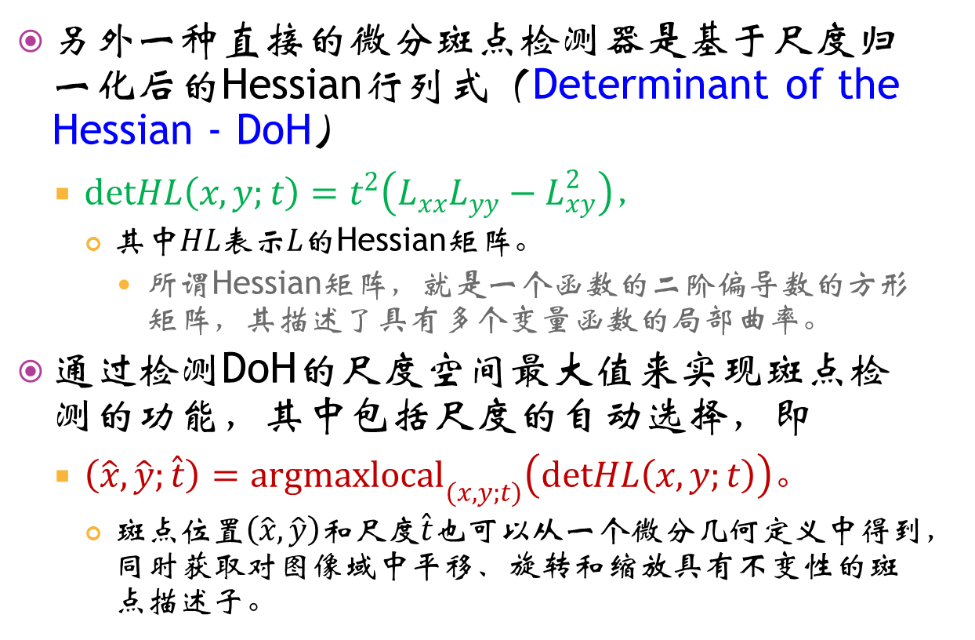
DoH
另外一种直接的微分斑点检测器是基于尺度归一化后的Hessian行列式（Determinant of the Hessian - DoH）
$detHL\left(x,y;t\right)=t^{2}\left(L_{xx}L_{yy}−L_{xy}^{2}\right)，$
其中$HL$表示$L$的Hessian矩阵。
所谓Hessian矩阵，就是一个函数的二阶偏导数的方形矩阵，其描述了具有多个变量函数的局部曲率。
通过检测DoH的尺度空间最大值来实现斑点检测的功能，其中包括尺度的自动选择，即
$\left(\hat{x},\hat{y};\hat{t}\right)={argmaxlocal}_{(x,y;t)}\left(detHL\left(x,y;t\right)\right)。$
斑点位置$\left(\hat{x},\hat{y}\right)$和尺度$\hat{t}$也可以从一个微分几何定义中得到，同时获取对图像域中平移、旋转和缩放具有不变性的斑点描述子。

Slide 48
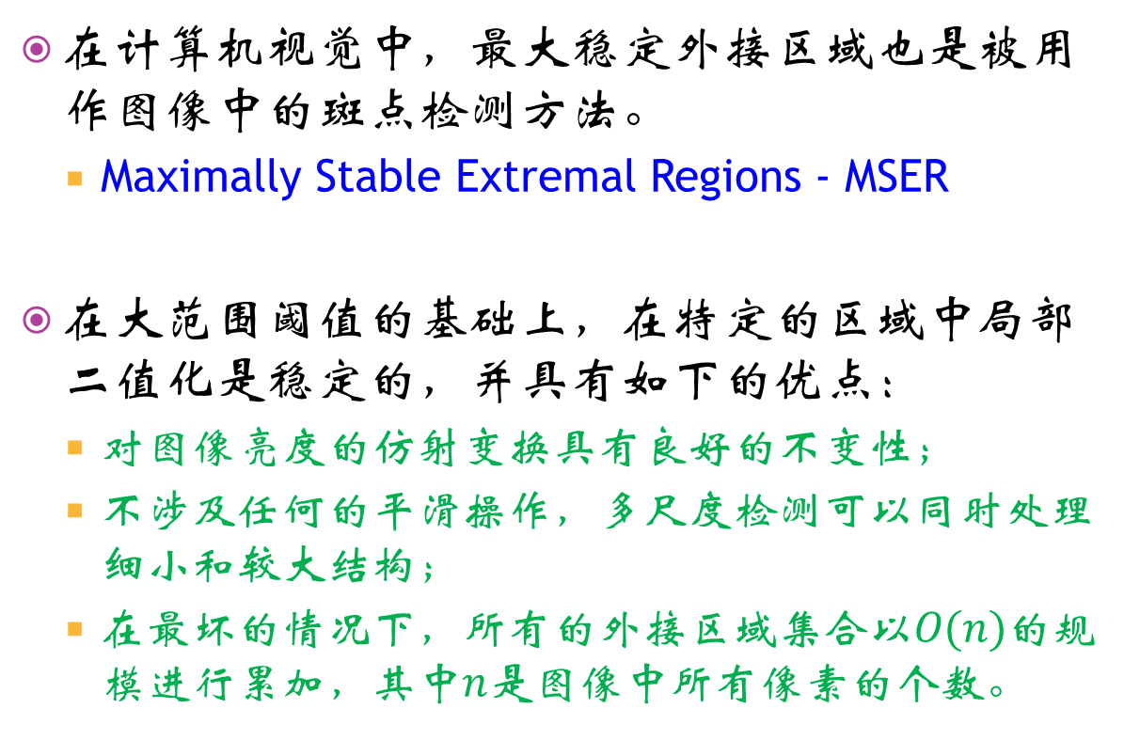
MSER
在计算机视觉中，最大稳定外接区域也是被用作图像中的斑点检测方法。
Maximally Stable Extremal Regions - MSER
在大范围阈值的基础上，在特定的区域中局部二值化是稳定的，并具有如下的优点：
对图像亮度的仿射变换具有良好的不变性；
不涉及任何的平滑操作，多尺度检测可以同时处理细小和较大结构；
在最坏的情况下，所有的外接区域集合以$O(n)$的规模进行累加，其中$n$是图像中所有像素的个数。

Slide 49
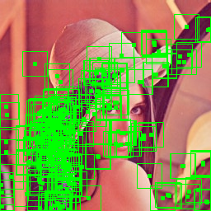
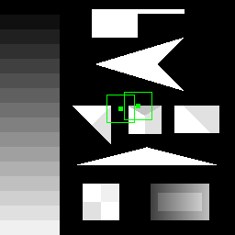
MSER

Slide 50
PCBR
基于主曲率区域检测器，是用于计算机视觉和图像分析领域的特征检测器。
Principal Curvature-Based Region Detector – PCBR
局部区域检测器主要可以分为两大类，一是基于亮度的检测器，二是基于结构的检测器。
基于亮度的检测器，是依赖于分析局部微分几何或者亮度模式来寻找满足特定唯一性和稳定性准则的点或者区域。
基于结构的检测器，则依赖于诸如直线、边缘和曲线等结构图像特征来定义兴趣点和区域。
PCBR检测器是属于基于结构的具有仿射不变性的斑点检测器，其设计的目的是解决类内变化大的问题，所适用情况的是当局部亮度不稳定的时候，检测的对象是半局部的特色区域。

Slide 51
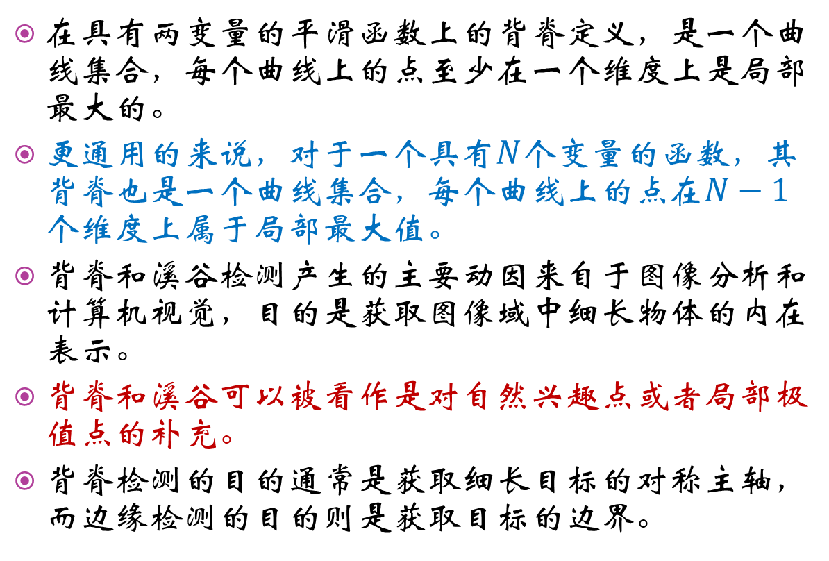
背脊检测
在具有两变量的平滑函数上的背脊定义，是一个曲线集合，每个曲线上的点至少在一个维度上是局部最大的。
更通用的来说，对于一个具有$N$个变量的函数，其背脊也是一个曲线集合，每个曲线上的点在$N−1$个维度上属于局部最大值。
背脊和溪谷检测产生的主要动因来自于图像分析和计算机视觉，目的是获取图像域中细长物体的内在表示。
背脊和溪谷可以被看作是对自然兴趣点或者局部极值点的补充。
背脊检测的目的通常是获取细长目标的对称主轴，而边缘检测的目的则是获取目标的边界。

Slide 52
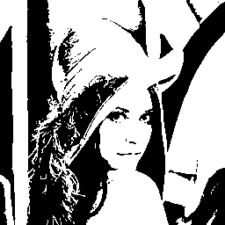
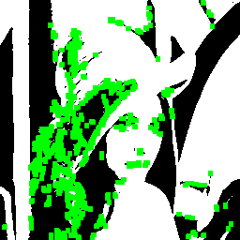
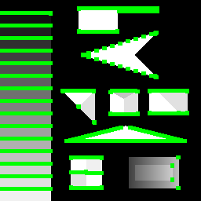
背脊检测

Slide 53
特征描述子
兴趣点，可以看作是图像或者相应的尺度空间中的一点，这点对于所处理的任务来说应该是属于“令人感兴趣”的；
所谓“令人感兴趣”，就是所检测的点能够最大程度的反映出当前图像区别于其它图像的特点，并具有诸多的性质，如检测可重复性、仿射不变性和光照不变性等等。
兴趣点，一般涉及两个方面，分别为点的位置确定和点所在邻域的特征刻画。
特征描述子并不是完全独立于兴趣点检测的，其不但需要点的水平和垂直坐标，所在邻域的形状信息（包括尺寸和朝向等），而且还涉及点所在尺度空间的位置等等。

Slide 54
特征描述子
SIFT
Scale-invariant feature transform
尺度空间极值检测
精确关键点定位
方向赋值
关键点描述子
SURF
Speeded Up Robust Features
GLOH
Gradient Location and Orientation
形状上下文
Shape context

Slide 55
SIFT
SIFT特征可以从混乱的背景中和在局部遮挡的情况下进行鲁棒的目标识别，其原因就是SIFT特征描述子对尺度、朝向和仿射形变具有良好的不变性，并对光照改变具有局部的不变性（只需要三个SIFT特征就足够计算目标的位置和姿态）。
SIFT特征属于局部特征，并基于特定兴趣点上的目标外观信息。
尺度空间极值检测
精确关键点定位
方向赋值
关键点描述子

Slide 56
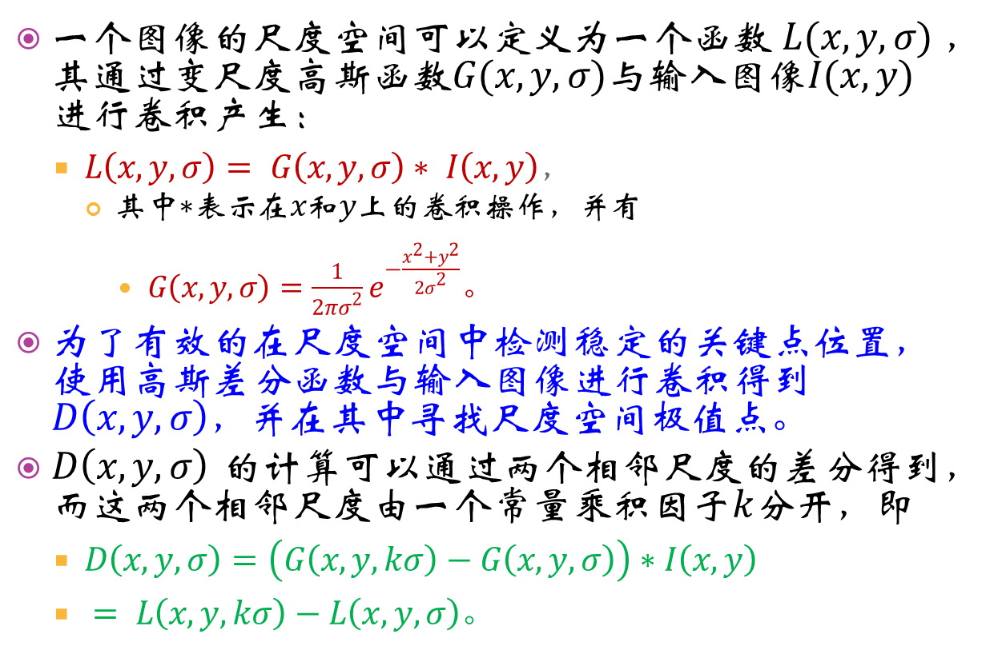
尺度空间极值检测
一个图像的尺度空间可以定义为一个函数$L(x,y,σ)$，其通过变尺度高斯函数$G(x,y,σ)$与输入图像$I(x,y)$进行卷积产生：
$L\left(x,y,σ\right)= G\left(x,y,σ\right)∗ I\left(x,y\right)，$
其中$∗$表示在$x$和$y$上的卷积操作，并有
$G\left(x,y,σ\right)=\frac{1}{{2πσ}^{2}}e^{−\frac{x^{2}+y^{2}}{{2σ}^{2}}}。$
为了有效的在尺度空间中检测稳定的关键点位置，使用高斯差分函数与输入图像进行卷积得到$D\left(x,y,σ\right)$，并在其中寻找尺度空间极值点。
$D\left(x,y,σ\right)$的计算可以通过两个相邻尺度的差分得到，而这两个相邻尺度由一个常量乘积因子$k$分开，即
$D\left(x,y,σ\right)=\left(G\left(x,y,kσ\right)−G\left(x,y,σ\right)\right)∗I\left(x,y\right)$
$= L\left(x,y,kσ\right)−L\left(x,y,σ\right)。$

Slide 57
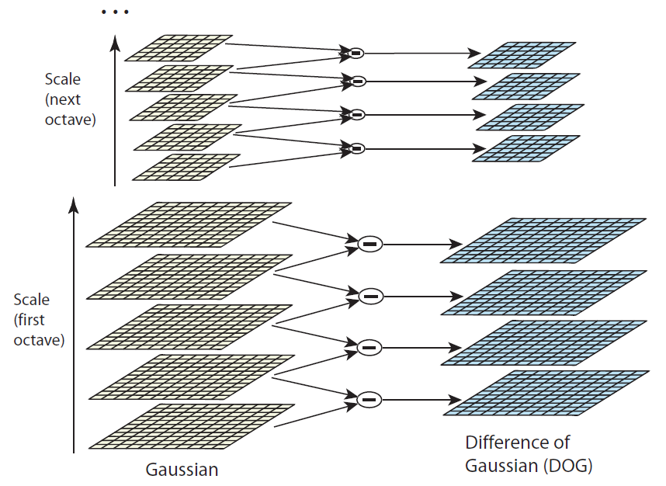
高斯差分图像计算

Slide 58
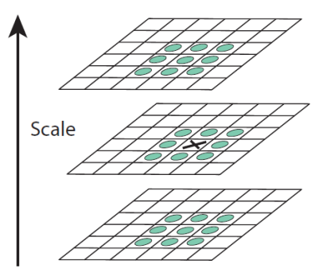
局域极值点计算

Slide 59

精确关键点定位
首先，对于每一个候选关键点，邻近数据的插值被用来精确的确定关键点位置。
$D\left(x\right)=D+{\frac{∂D}{∂x}}^{T}x+\frac{1}{2}x^{T}\frac{∂^{2}D}{∂x^{2}}x，$
$\hat{x}=−{\frac{∂^{2}D}{∂x^{2}}}^{−1}\frac{∂D}{∂x}。$
$D\left(\hat{x}\right)=D+\frac{1}{2}{\frac{∂D}{∂x}}^{T}\hat{x}。$
高斯差分函数在沿着边缘处会拥有比较强的响应，但是沿着边缘的位置比较难确定，所以对于少量的噪声是不稳定的。
$H=\left[\begin{matrix}D_{xx} & D_{xy} \\ D_{xy} & D_{yy}\end{matrix}\right]，$
$Tr\left(H\right)=D_{xx}+D_{yy}=α+β，$
$Det\left(H\right)=D_{xx}D_{yy}−{\left(D_{xy}\right)}^{2}=αβ。$
$\frac{{Tr\left(H\right)}^{2}}{Det\left(H\right)}<\frac{{\left(r+1\right)}^{2}}{r}$

Slide 60

方向赋值
对于每一个关键点的位置，一个或者多个方向被赋值，主要依赖于局部图像梯度方向信息。
根据局部图像特性，对每一个关键点赋予一个合适的方向，并根据该方向来表示关键点描述子，从而获取对于图像旋转的不变性。
对于当前尺度上的每个图像样本$L\left(x,y\right)$，使用像素差值来预计算梯度幅值$m\left(x,y\right)$和方向$θ\left(x,y\right)$，有
$m\left(x,y\right)=\sqrt{{\left(L\left(x+1,y\right)−L(x−1,y)\right)}^{2}+{\left(L\left(x,y+1\right)−L(x,y−1)\right)}^{2}}，$
$θ\left(x,y\right)=\tan^{−1}\left({L\left(x,y+1\right)−L(x,y−1)}/{L\left(x+1,y\right)−L(x−1,y)}\right)。$

Slide 61


关键点描述子

Slide 62
SURF
SURF特征在一定程度上是受SIFT特征的启发。
标准的SURF特征要比SIFT特征快上好几倍，并据作者声称，其相比SIFT特征对于不同的图像变换更加的鲁棒。
SURF特征是基于二维Haar小波响应之和，并有效的利用了积分图像。
作为基本的图像特征，SURF特征使用Haar小波来近似Hessian行列式斑点检测器。
SURF特征的大部分性能的提升要归功于一种中间图像表示的使用，即积分图像。
积分图像可以从输入图像快速计算得到，并用于加速矩形区域面积的计算。

Slide 63

SURF
在图像中定位尺度和旋转不变的兴趣点的任务，可以分为三个如下的步骤：
对响应进行阈值化，以使得所有低于预设阈值的数值被剔除掉；
执行非最大抑制操作来寻找一个候选点的集合；
根据近邻数据进行插值，以实现在图像和尺度位置上亚像素精度的定位。

Slide 64


SURF

Slide 65
GLOH
梯度位置与方向直方图是一种鲁棒的图像描述子，与SIFT特征描述子类似，其为直方图考虑了更多的空间区域。
不像SIFT特征和SURF特征既涉及兴趣点的特征检测，又涉及兴趣点的特征描述，GLOH特征只涉及特征描述，其可以使用一般的兴趣点检测结果，例如DoG检测（为SIFT特征所采用）。
GLOH特征描述子，作为SIFT特征描述子的一种扩展，要优于SIFT特征描述子和其它描述子。
GLOH特征描述子的目的，是提高SIFT特征描述子的鲁棒性和可分辨性。

Slide 66

GLOH

Slide 67

形状上下文
形状上下文的基本思想就是首先在形状的轮廓上挑选$n$个点。
对于形状上的每一个点$p_{i}$，就存在$n−1$个向量，每个向量分别连接$p_{i}$到其它所有的点。
关键是，相对位置上的分布信息可以具有鲁棒的、紧凑的且具有高鉴别性的描述能力。
对于点$p_{i}$来说，形状上下文就可以定义为，剩余$n−1$个点的相对坐标的粗略直方图，即
$h_{i}\left(k\right)=\#\left\{q≠p_{i}:\left(q−p_{i}\right)∈bin\left(k\right)\right\}，$
其中$bin\left(.\right)$表示在对数极坐标下统一的容器，这就使得描述子对于邻近的采样点位置更加敏感，而对于相距较远的采样点位置不太敏感。

Slide 68

形状上下文

Slide 69
基于内容的图像检索
传统的图像索引方法所面临的问题就导致了基于内容的图像检索技术的产生，其利用的是自动抽取的图像特征，例如颜色、纹理和形状。
Content-Based Image Retrieval - CBIR
CBIR不同于经典信息检索的地方在于，图像数据库实质上是非结构化的，因为数字图像仅仅由像素亮度数组组成，而没有固有的意义。
基于底层特征的图像检索
色彩检索
纹理检索
形状检索
其它特征检索
基于语义特征的图像检索
人机交互与搜索效率

Slide 70
未来研究方向
综合的多特征检索技术
性能评价准则
高层概念和低层特征的关联
内容描述标准
高维索引技术
用户查询接口

Slide 71

图像检索实验系统

Slide 72

检索参数设置

Slide 73

检索进程控制

Slide 74

检索结果浏览

Slide 75

检索性能评价
在图像检索中与目标图像相似的图像称为有效图像，检索精度是指返回有效图像数与返回图像总数的比率，检索回召率是指返回有效图像数与图像库中有效图像总数的比率。

Slide 76

检索性能评价

Slide 77
本章小结
本章主要涉及高级数字图像处理的问题，并从内容扩展、技术扩展和应用扩展这三个角度来阐述这里所谓的“高级（相对于底层图像特征提取而言）”。
对于内容上的扩展，使用光流分析作为实例进行阐述；
光流分析方法
对于技术上的扩展，使用兴趣点检测与特征描述作为实例进行阐述；
兴趣点检测与特征描述
对于应用上的扩展，使用基于内容的图像检索作为实例进行阐述。
基于内容的图像检索

